Slide 1


2024년 2월 9일 Study Meeting
대규모 언어 모델과 지식 그래프
LLMs with KGs
정지$원$
성균관대학교 인공지능학과
석사과정
jwjw9603@g.skku.edu

Slide 2

Progress
Notes:
c

Slide 3
Logical Fallacy with Knowledge graph and LLM
Contents
01
Progress
진행 내용 Overview
Logical Fallacy 재정의
LLMs with KGs
Paper
Paper summary
My opinion
Remind
To Do
References

Slide 4
Progress
Logical Fallacy type 재정의
이전에 지식 그래프가 도움이 될 것 같은 5개의 fallacy type을 선택함, 이들의 공통점은 전제와 결론 간의 잘못된 관계, 정보로 인한 문제이다.
하지만, 이 5개중 몇 개는 지식 그래프를 사용하기에 약간 부족한 것 같다는 생각이 듦
그래서, 다시 이 5가지의 정의를 확인함
Hasty generalization : 소수의 사례로부터 너무 서둘러 일반화하는 것
False Causality : 두 사건 사이의 연관성을 잘못 해석하여 하나가 다른 하나의 원인이라고 결론짓는 것
Irrelevant Authority : 주제와 관련 없는 권위자의 의견을 인용하는 것
Post Hoc : A사건이 B사건 보다 먼저 발생했다는 이유만으로 A가 B의 원인이라고 결론짓는 것
Cherry Picking : 주장을 지지하기 위해 편향적으로 데이터나 사실을 선택하는 것
이 중에서 지식 그래프가 직접적으로 영향을 줄 수 있는 fallacy는 Hasty generalization, False Causality, Cherry Picking이다.

Slide 5
Progress
Logical Fallacy type 재정의
Hasty generalization
지식 그래프(ConceptNet)는 넓은 범위의 상식과 일반 지식을 포괄하며, 특정 주장이나 개념에 대해 다양한 사례와 상황을 제공할 수 있음. 이를 통해 사용자는 제한된 데이터나 사례에 근거한 일반화의 타당성을 평가하고, 더 넓은 맥락에서의 일반화가 적절한지 여부를 판단할 수 있음
False Causality
지식 그래프(ConceptNet)는 개념 사이의 다양한 유형의 관계를 명시적으로 모델링 함. 이를 통해 사용자는 두 사건이나 현상 사이의 직접적인 인과관계가 있는지, 그저 상관관계에 불과한지를 분석할 수 있음.
Cherry Picking
지식 그래프(ConceptNet)는 주제에 대한 다양한 관점과 정보를 제공할 수 있음. 이를 통해 사용자는 특정 데이터나 사실을 선택적으로 사용하는 대신, 주장이나 결론에 대해 더 폭넓고 균형 잡힌 시각을 갖출 수 있음.
Irrelevant Authority
지식 그래프는 개념과 그 관계를 모델링하지만, 특정 권위자의 의견이 특정 문제에 대해 관련성이 있는지 판단하는 데는 직접적인 정보를 제공하지 않을 수 있음. (하지만, 저번 미팅에서 봤던 예시는 도움이 될 수 있음)
Post Hoc
지식 그래프는 사건, 현상, 개념 간의 관계를 모델링 할 수 있지만, 시간적 순서와 인과관계를 직접적으로 구분하는 것은 더 복잡한 추론을 요구함. 특히, 사건 간의 인과관계를 정립하기 위해서는 단순한 시간적 순서를 넘어서는 깊은 분석과 맥락적 이해가 필요함.

Slide 6
Progress
Logical Fallacy type 재정의
일단 5가지의 fallacy에 대해서 지식 그래프를 사용하지만 성능이 발전하지 않는 fallacy가 있을 경우, 이 전 페이지처럼 이유를 언급하면 되지 않을까?
각 fallacy 별로 지식 그래프를 사용하는 방법은 동일하다고 볼 수 있지만, Irrelevant Authority, Post Hoc는 추가적인 Knowledge가 필요함
Fallacy text에 지식 그래프만을 사용하는 방법은 부족할 수 있음 -> 추후에 언급(internal based graph & external based graph)

Slide 7

Progress
그전에..
바뀔 수도 있지만, 저번 미팅에서 언급했던 이 연구의 필요성 및 방향성을 생각해본다면?
데이터셋의 relabeling(뺄 수도 있음) or 간단히 만들기(실용성 check)
간단히 만든다는 것은 실제 대화, 실제로 흔히 발생하는 대화 형태의 데이터를 넣어서 fine-tuned 모델 평가하기 -> 사실상 최종 결론에 해당할 듯
논리 오류 중 텍스트 내 관계에서 발생하는 문제에 대한 해결 필요성
ChatGPT에서의 낮은 성능, 4개의 데이터셋에서 가장 많은 비중을 차지, 사람들이 흔히 실수하는 논리(이것은 1번에도 해당함)
2번 내용을 해결하기 위해 지식 그래프를 어떻게 사용하는지(LLMs with KGs)
3번 내용을 통해 zero-shot model(gpt-3.5)은 inference, fine-tuned model(LLaMA)은 1번의 데이터로 실용성 평가
3번이 해결되면 전체적으로 내용을 만들 수 있다.
Dependency graph check
Notes:
c

Slide 8
Progress
LLMs with KGs
교수님이 말씀해주신, “TALK LIKE A GRAPH” 논문을 보기 전에, LLM과 KG를 unify하는 survey 논문을 통해 내가 찾고자, 원하고자 하는 주제를 찾음.
Unifying Large Language Models and Knowledge Graphs : A Roadmap(2024.01.25) paper 에서 말하는 주제 finding 소개
이것을 기반으로, 총 5가지 논문 summary 및 내가 얻어갈 만한 정보 catch -> 1개 논문 제외
얻거나 참고할 만한 idea를 통해, Build up my method

Slide 9
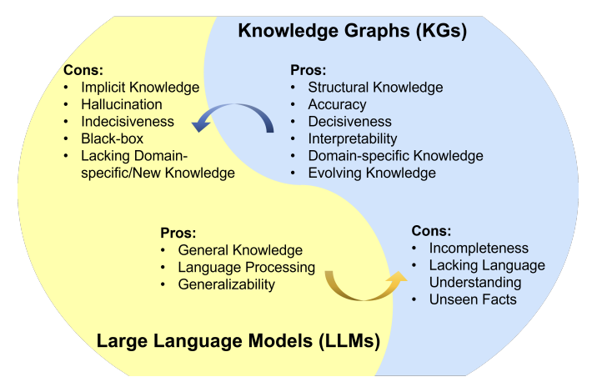
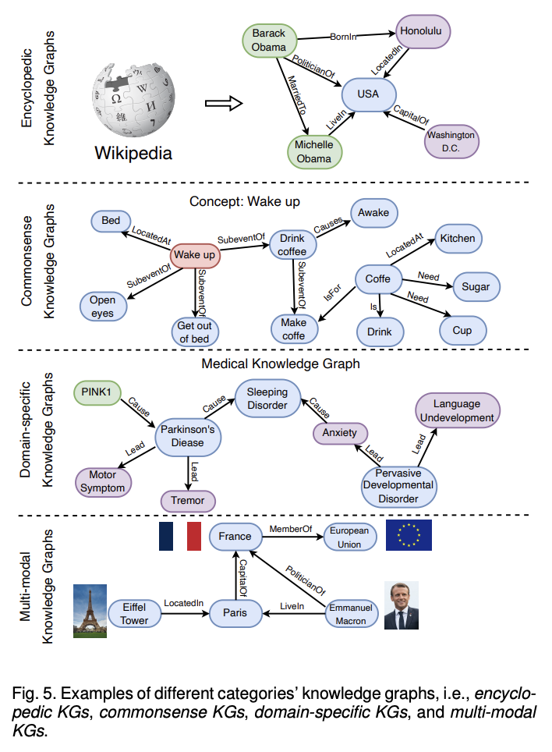
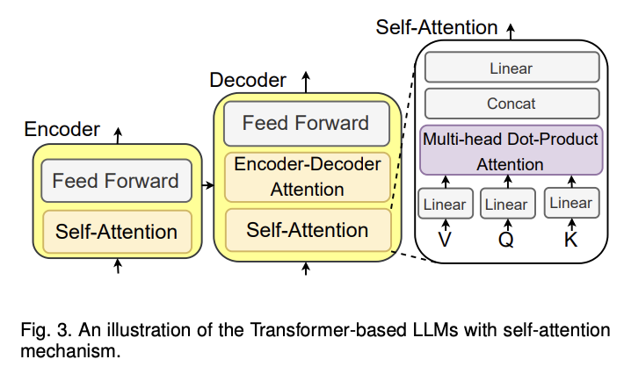
Progress
Unifying Large Language Models and Knowledg Graphs : A Roadmap
이 논문은 LLMs와 KGs의 통합을 위한 전망적인 로드맵을 제시한 논문이다.
LLM의 장단점, KG의 장단점을 서로 보완하기 위해 통합하는 연구들이 활발하다.
Notes:
c

Slide 10
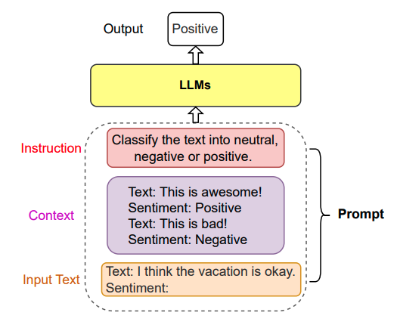
Progress
Unifying Large Language Models and Knowledg Graphs : A Roadmap
Notes:
c

Slide 11
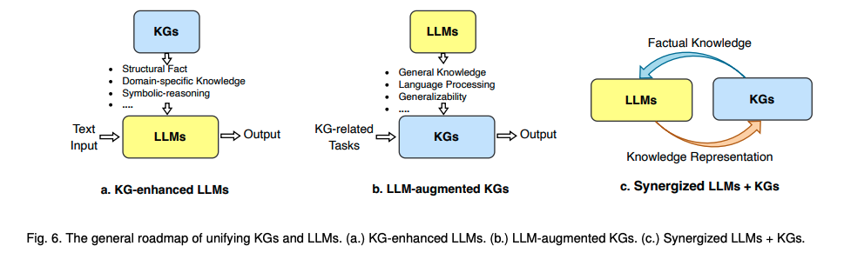
Progress
Unifying Large Language Models and Knowledg Graphs : A Roadmap
Notes:
c

Slide 12
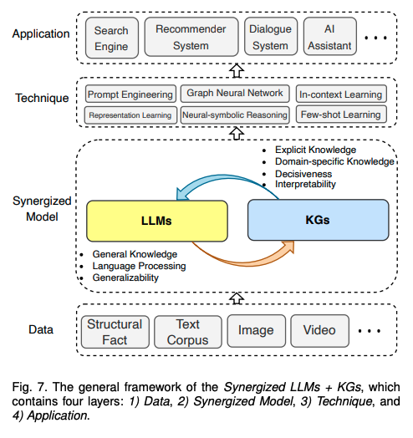
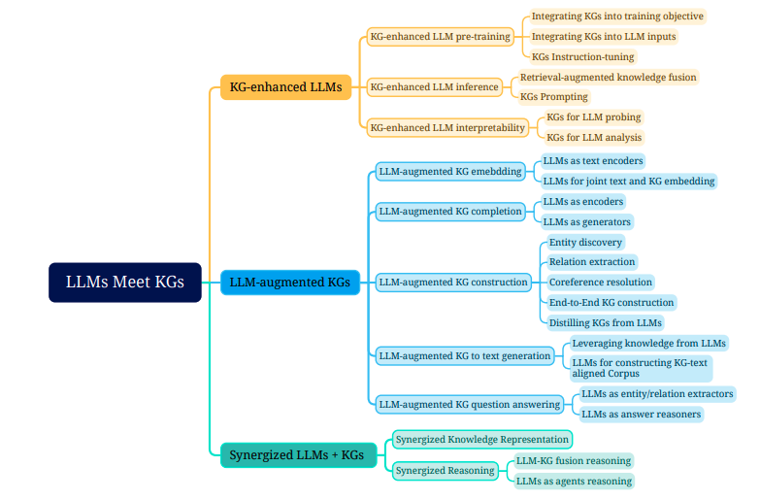

Progress
Unifying Large Language Models and Knowledg Graphs : A Roadmap
Notes:
c

Slide 13
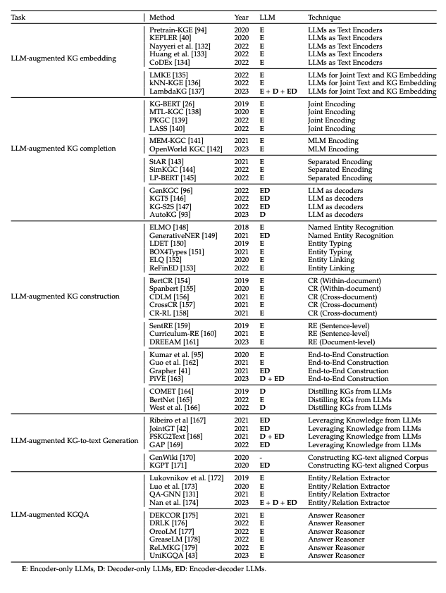
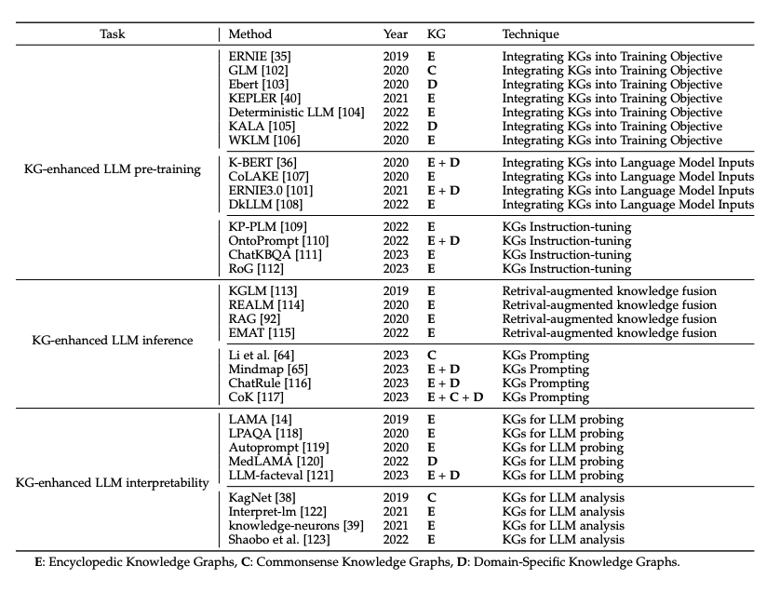
Progress
Unifying Large Language Models and Knowledg Graphs : A Roadmap
KG-enhanced LLMs
LLM-augmented KG
Notes:
c

Slide 14
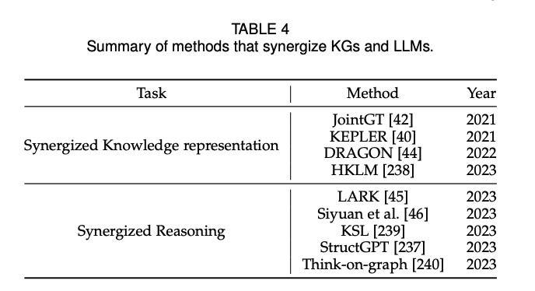

Progress
Unifying Large Language Models and Knowledg Graphs : A Roadmap
QA-task에 너무 치중되어 있음,
논리 오류를 분석하기에는 적합하지 않음
Synergize KGs and LLMs
Notes:
c

Slide 15
Progress
Unifying Large Language Models and Knowledge Graphs : A Roadmap
이 논문을 통해 우리가 필요한 정보의 주제는 지식 그래프의 정보를 LLM에 어떻게 녹일까이며 구체적으로 KG-enhanced LLMs & Synergized KGs and LLMs이다.
총 5가지의 논문을 얻을 수 있었으며 그 중 1개는 저번에 review 함(Reasoning on Graphs : faithful and interpretable Large Language Model Reasoning).
Boosting language models reasoning with chain-of-knowledge prompting(ICLR 2024)
Knowledge solver : Teaching LLMs to search for domain knowledge from knowledge graphs
MINDMAP : Knowledge graph prompting sparks graph of thoughts in large language models
Think-on-graph : Deep and responsible reasoning of large language model with knowledge graph
Talk like a graph : encoding graphs for large language models
나머지 논문들의 특징을 간략하게 요약하고 내게 필요할 것을 찾아보자
Notes:
c

Slide 16
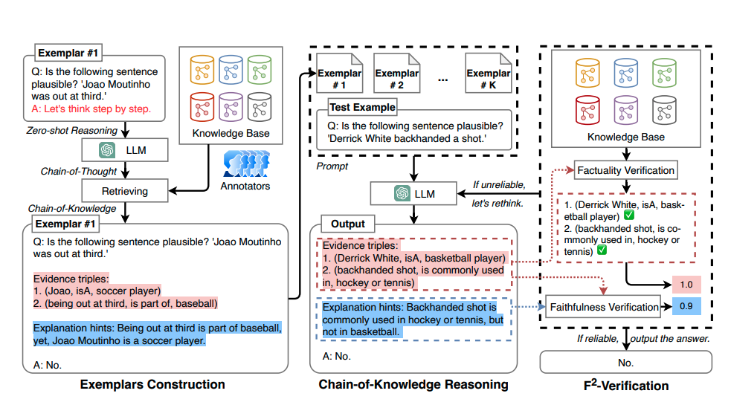
Progress
Boosting Language Models Reasoning with Chain-of-Knowledge Prompting
본 논문은 Chain-of-Knowledge라는 프롬프팅을 사용해서 QA task를 해결하고자 한다.
“Let’s think step by step을 통해 EH를 얻음
ScaNN라이브러리에서 Maximum Inner Product search 알고리즘을 통해 triple 후보 검색
후보에서 5명의 사람이 직접 평가해서 선택
What to Get & 아쉬운점
검증 방법은 얻어갈 만한 정보
LLM이 내뱉는 결과에 대해 확인하는 능력이 없기 때문, 다시 생각할 수가 없음
사람이 triple을 직접 annotate하는 점은 아쉬움
Notes:
c

Slide 17
Progress
Knowledge solver : Teaching LLMs to search for domain Knowledge from Knowledge graphs
이전 연구에서는 외부 지식 베이스에서 검색한 지식을 훈련시키기 위해 GNN과 같은 추가 모듈이 사용되었음
그러나 추가 모듈은 통합하는 것은 여러 문제가 있음
새로운 도메인을 만날 때 추가 모듈을 retraining 해야함
bottleneck
본 논문에서는 LLMs에게 강력한 일반화 능력을 활용하여 외부 지식 베이스에서 필수 지식을 검색하도록 가르치는 Knowledge solver을 제안함.
내가 연구했던 CommonsenseQA, OpenBookQA, MedQA 데이터셋에 대해서 진행함
Notes:
c

Slide 18
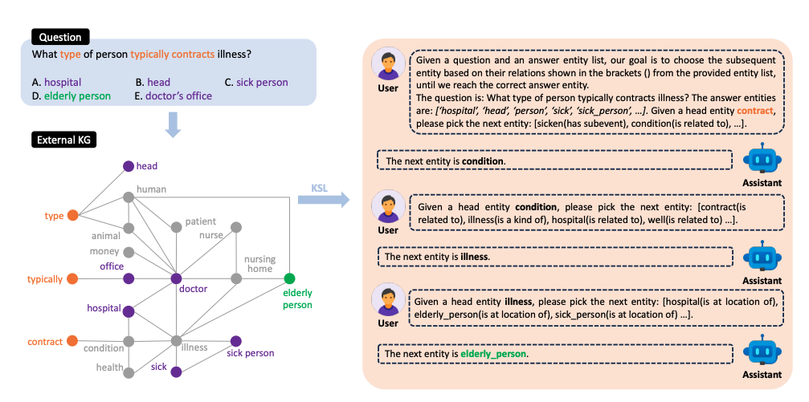
Progress
Knowledge solver : Teaching LLMs to search for domain Knowledge from Knowledge graphs
MHGRN 방법을 통해 QA pair에 대해서 subgraph를 생성한다. 다만 차이점은 answer 1개당 하나의 subgraph가 아니라. QA-pair당 1개의 subgraph 생성
Prompt에 Question을 주고 answer entity들을 준다. 그리고 question entity로부터 랜덤하게 head entity를 지정해서 준다.
2번까지는 첫번째 prompt의 내용이며 여기서 entity들은 question-answer pair의 subgraph로부터 나온것이다.
LLMs는 head entity로부터 1-hop으로 연결된 next entity에서 하나를 답한다. 이것을 마지막 answer entity중 하나가 나올 때 까지 반복한다.
최종 answer entity가 나오면 answer candidate와 가장 유사한 것을 고른다.
What to Get & 아쉬운점
Subgraph의 정보를 text로 변환해서 prompt에 넣었다.
즉, “graph to text” = graph encoder?라고 볼 수 있다. -> 이것의 디테일을 살리면 어떨까?
아쉬운 점은 잘못된 subgraph가 생성될 경우 발전할 수 없으며, subgraph라는 테두리 안에서 정답을 유도한 느낌
Notes:
c

Slide 19
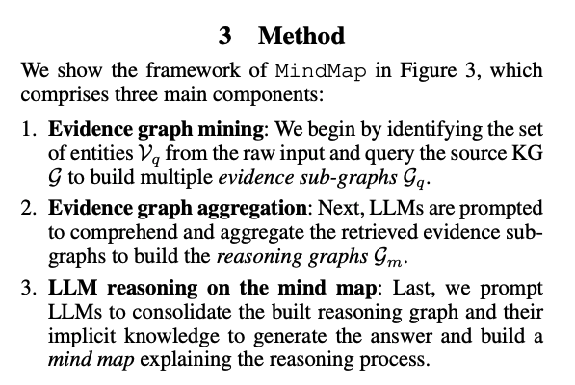
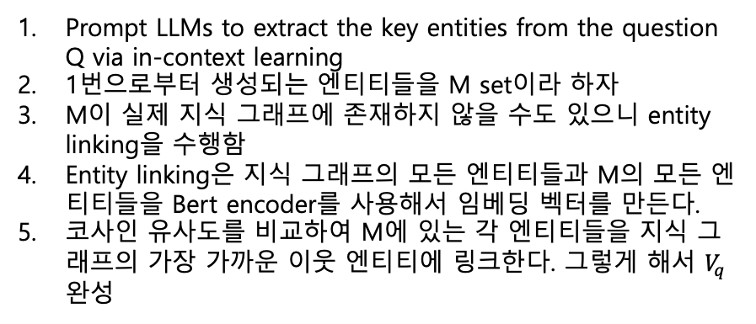
Progress
MindMap : Knowledge Graph Prompting Sparks Graph of Thoughts in Large Language Models
본 논문은 지식 그래프를 사용하여 LLM을 최신 지식과 연결하고 LLMs의 추론 경로를 유도하기 위한 방법을 탐구함.
구체적으로, LLMs에게 KG입력을 이해하고 내재적 지식과 검색된 외부 지식을 결합하여 추론하는 능력을 부여하는 프롬프팅 파이프라인을 구축함.
방법은 크게 3가지
Entity Recognition과 Evidence subgraph exploration
Prompt LLMs to extract the key entities from the question Q via in-context learning
1번으로부터 생성되는 엔티티들을 M set이라 하자
M이 실제 지식 그래프에 존재하지 않을 수도 있으니 entity linking을 수행함
Entity linking은 지식 그래프의 모든 엔티티들과 M의 모든 엔티티들을 Bert encoder를 사용해서 임베딩 벡터를 만든다.
코사인 유사도를 비교하여 M에 있는 각 엔티티들을 지식 그래프의 가장 가까운 이웃 엔티티에 링크한다. 그렇게 해서 $V_{q}$완성
Notes:
c

Slide 20
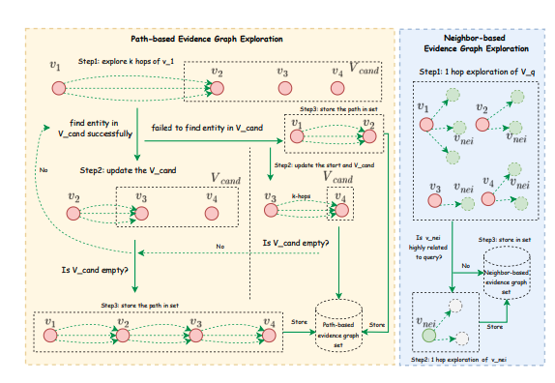
Progress
MindMap : Knowledge Graph Prompting Sparks Graph of Thoughts in Large Language Models
What to Get
본 논문은 Text로부터 keyword를 추출하고, entity linking을 통해 최종 sub-graph에 들어갈 entity를 선정한다.
그 다음 두가지 방법으로 sub-graph를 생성하는데 이 방법들은 KG의 Structured Knowledge 특징을 적극적으로 잘 활용했다고 불 수 있다.
그렇게 해서 생성된 두 가지의 subgraph의 relation pathway를 자연어 형태로 변환해서 prompt에 넣어 최종 결괄르 도출한다.
얻을 수 있는 정보는 sub-graph를 다양한 방법의 형태로 만들고 활용한 점이다.
물론 내 연구와는 다르게 본 논문의 task는 Medical QA이므로 sub-graph를 생성하는 두 가지 방법이 내 목적에는 맞지 않을 수 있다. -> 그래도 subgraph 생성 방법은 가치가 있음
이 논문을 통해 얻어갈 만한 아이디어는 다음과 같다.
텍스트로부터 키워드 추출
sub-graph 생성 방법
Notes:
c

Slide 21
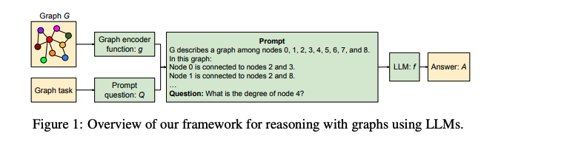
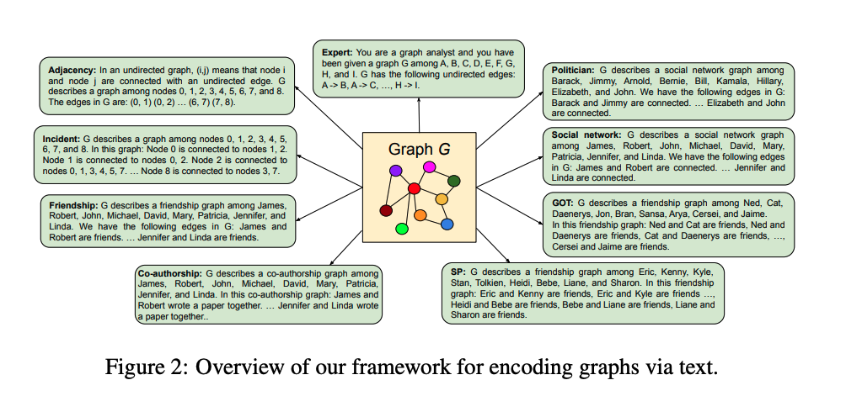
Progress
Talk Like a graph : Encoding Graphs for Large Language Models
Notes:
c

Slide 22
Progress
Paper summary
KG를 LLM과 함께 사용하는 논문들을 살펴보았다.
Text로부터 지식 그래프를 활용할 때 텍스트의 키워드 기반으로 지식 그래프를 사용한다. -> Entity linking
지식 그래프로부터 얻은 structured knowledge를 prompt에 넣는다.(triple, relation, graph information) -> graph encoder
Notes:
c

Slide 23
Progress
My Opinion
내가 해결하려는 문제는 논리 오류를 포함한 텍스트를 정확하게 감지하고 분류하는 데 있어서의 어려움이다. 이를 위해, 지식 그래프를 어떻게 활용할 수 있을지에 대해 고민중이다.
논리 오류가 포함된 텍스트를 효과적으로 해결하기 위해서는, 텍스트를 깊이 있게 이해하는 것이 필수적이다.
따라서, 텍스트 내 단어들 사이의 관계와 역할을 파악할 수 있는 dependency graph의 정보가 중요하게 된다.
더불어, 논리 오류를 해결하는 데에는 외부 정보의 활용이 필수적이며, 이를 위해서는 지식 그래프의 정보가 필요하다.
Dependency정보를 파악하기 위해, 각 데이터셋의 클래스별로 데이터를 샘플링하여 dependency graph 정보를 추가해 성능 변화를 관찰하는 것이 유익할 것으로 보인다. 이를 통해 dependency graph 정보가 논리 오류 감지 및 분류 성능 향상에 영향을 미친 것을 확인하면 더 발전시켜 보자.
Notes:
c

Slide 24
Progress
Remind
바뀔 수도 있지만, 저번 미팅에서 언급했던 이 연구의 필요성 및 방향성을 생각해본다면?
데이터셋의 relabeling(뺄 수도 있음) or 간단히 만들기(실용성 check)
간단히 만든다는 것은 실제 대화, 실제로 흔히 발생하는 대화 형태의 데이터를 넣어서 fine-tuned 모델 평가하기 -> 사실상 최종 결론에 해당할 듯
논리 오류 중 텍스트 내 관계에서 발생하는 문제에 대한 해결 필요성
ChatGPT에서의 낮은 성능, 4개의 데이터셋에서 가장 많은 비중을 차지, 사람들이 흔히 실수하는 논리(이것은 1번에도 해당함)
2번 내용을 해결하기 위해 지식 그래프를 어떻게 사용하는지(LLMs with KGs)
3번 내용을 통해 zero-shot model(gpt-3.5)은 inference, fine-tuned model(LLaMA)은 1번의 데이터로 실용성 평가
3번이 해결되면 전체적으로 내용을 만들 수 있다.
Result
Motivation
Method
Dependency graph check
Result
Notes:
c

Slide 25
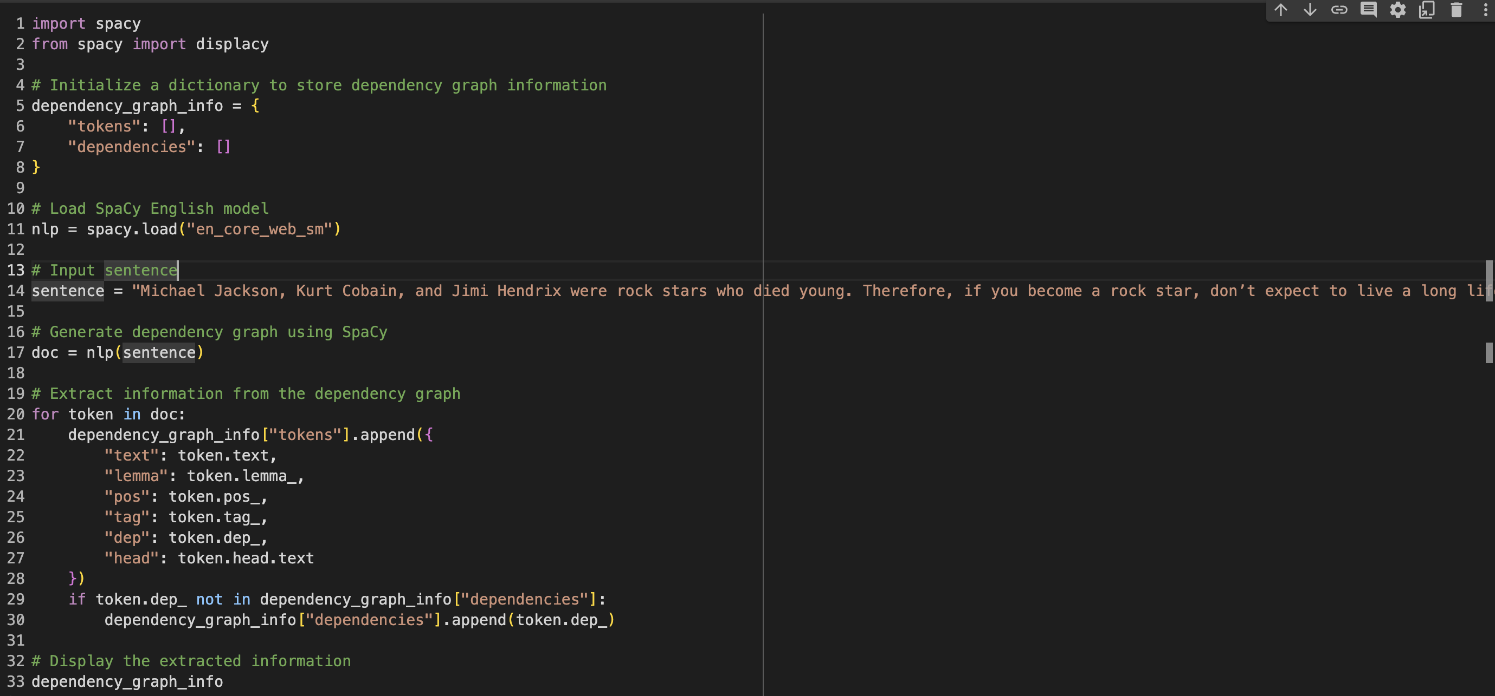
Progress
To DO
Dependency graph 정보를 데이터셋 별로 어떻게 prompting할 것인지? -> Dependency graph encoder
LOGIC 데이터셋은 “No Fallacy” 클래스가 없으므로 우선 제외하고 실험
Dependency graph정보를 prompting 하는 방법은 다음 미팅 전에 미리 공유하기
Notes:
c

Slide 26
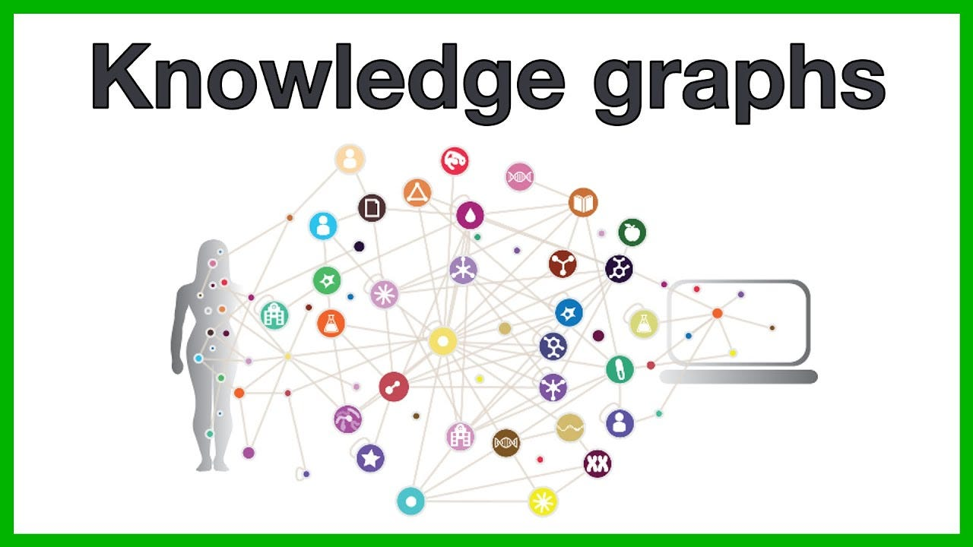
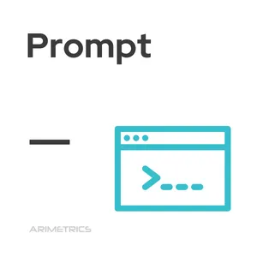

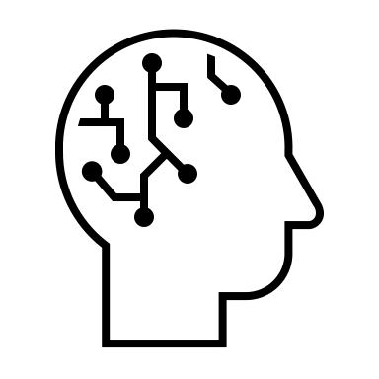





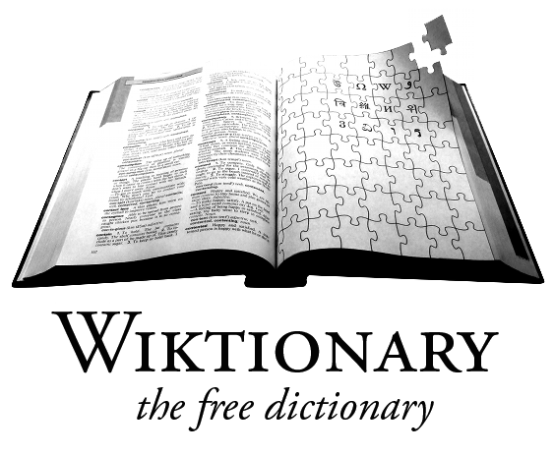


Progress
My Method1
Full Fine-tuning
Knowledge injection
Original text
LM
And/Or
e.g. Roberta-large, BERT
Detection
Keyword Extraction
Context node
Dependency graph
Or
Changeable
Logical Fallacy
Original text
Triplet, Relation
Zero-shot
Prompting with triple or relation path and wiktionary
(Chain-of Knowledge)
Notes:
c

Slide 27
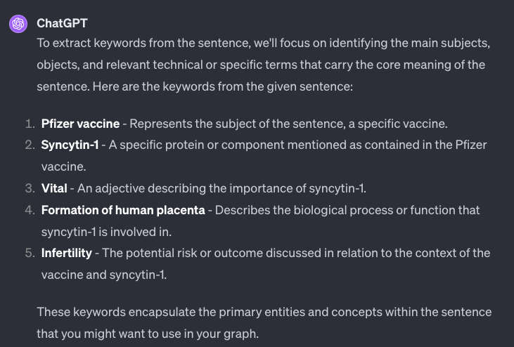
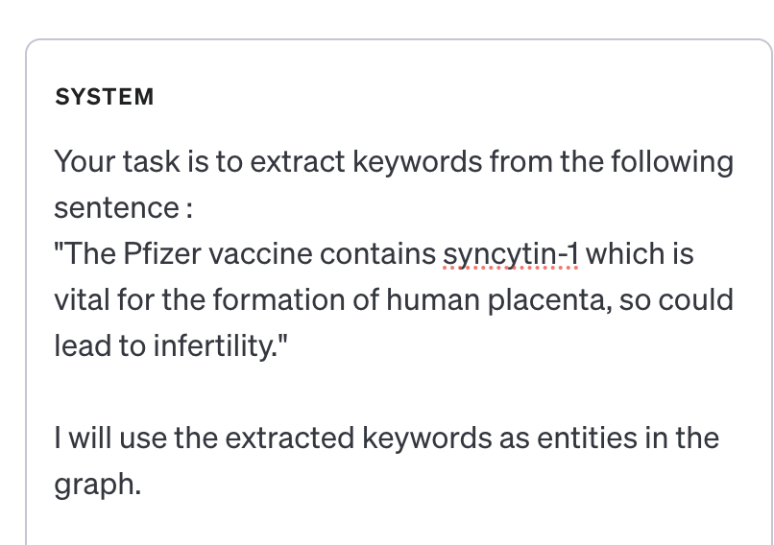
Progress
My Method1(1. keyword extraction)
The Pfizer vaccine contains syncytin-1 which is vital for the formation of human placenta, so could lead to infertility.
Spacy
(Pfizer vaccine, syncytin-1, formation, human, placenta, infertility)
YAKE : ngram 사이즈를 정할 수 있음 : 1
('Pfizer', 0.08596317751626563) ('placenta', 0.09568045026443411) ('infertility', 0.09568045026443411) ('vaccine', 0.15831692877998726) ('vital', 0.15831692877998726) ('formation', 0.15831692877998726) ('human', 0.15831692877998726) ('lead', 0.15831692877998726)
Rake-NLTK
['pfizer vaccine contains syncytin', 'human placenta', 'could lead', 'vital', 'infertility', 'formation', '1']
KeyBERT : ngram 사이즈 범위를 정할 수 있음 : 1,2
[('pfizer vaccine', 0.7036), ('vaccine contains', 0.5662), ('vaccine', 0.4689), ('pfizer', 0.416), ('lead infertility', 0.3786)]
ChatGPT
Full Fine-tuning
Knowledge injection
Original text
LM
And/Or
e.g. Roberta-large, BERT
Detection
Keyword Extraction
Or
Triplet, Relation
Context node
Logical Fallacy
Original text
Zero-shot
Changeable
Prompting with triple or relation path and wiktionary
(Chain-of Knowledge)
Notes:
c

Slide 28
Progress
My Method1(2. knowledge injection)
Subgraph
Triple
Original Text : Context노드
키워드 기반 엔티티 링킹(조금 더 생각,,)
Subgraph에서 키워드 기반 triple 추출
KG에서 키워드 기반 triple 추출
Triple은 추후 prompt에 사용 가능
Full Fine-tuning
Knowledge injection
Relation path
Original text
위 방법으로 subgraph 생성 후 키워드간 relation path 사용
Subgraph가 아닌, 전체 그래프(KG)에서 키워드 간 relation path 사용
Relation path는 추후 prompt에 사용 가능
LM
And/Or
e.g. Roberta-large, BERT
Detection
Keyword Extraction
Context node
Or
Logical Fallacy
Original text
Triplet, Relation
Zero-shot
Changeable
Prompting with triple or relation path and wiktionary
(Chain-of Knowledge)
Notes:
c

Slide 29
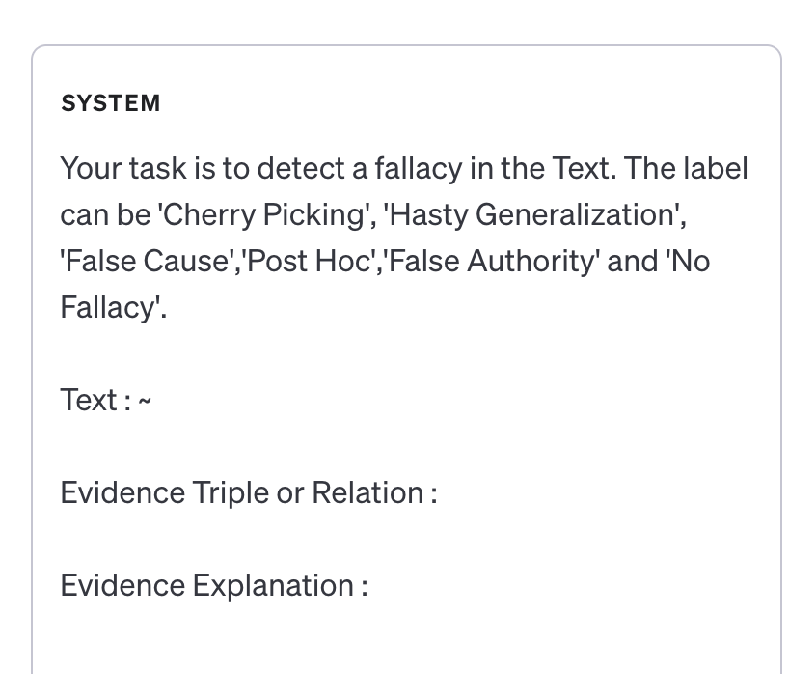
Progress
My Method1(Model)
Full Fine-tuning
Subgraph를 선택해서 GNN과 함께 LM 사용(QA-GNN)
Relation patho와 Triple은 지식 그래프로 부터 추출해서 context에 추가하는 방식
Full Fine-tuning
Knowledge injection
Prompting
Original text
CoT의 아이디어를 기반으로 Triple and/or Relation path를 prompt로 주어 CoK 방법 사용
Wiktionary를 Evidence로 사용(chain of explanation)
LM
And/Or
e.g. Roberta-large, BERT
Detection
Keyword Extraction
Context node
Or
Changeable
Logical Fallacy
Original text
Triplet, Relation
Zero-shot
Prompting with triple or relation path and wiktionary
(Chain-of Knowledge)
Notes:
c

Slide 30
Progress
Reference
PAN, Shirui, et al. Unifying large language models and knowledge graphs: A roadmap. IEEE Transactions on Knowledge and Data Engineering, 2024.
FATEMI, Bahare; HALCROW, Jonathan; PEROZZI, Bryan. Talk like a graph: Encoding graphs for large language models. arXiv preprint arXiv:2310.04560, 2023.
WANG, Jianing, et al. Boosting Language Models Reasoning with Chain-of-Knowledge Prompting. arXiv preprint arXiv:2306.06427, 2023.
FENG, Chao; ZHANG, Xinyu; FEI, Zichu. Knowledge solver: Teaching llms to search for domain knowledge from knowledge graphs. arXiv preprint arXiv:2309.03118, 2023.
WEN, Yilin; WANG, Zifeng; SUN, Jimeng. Mindmap: Knowledge graph prompting sparks graph of thoughts in large language models. arXiv preprint arXiv:2308.09729, 2023.

